Slide 1


3D打印与电子工程小组
小车设计

Slide 2
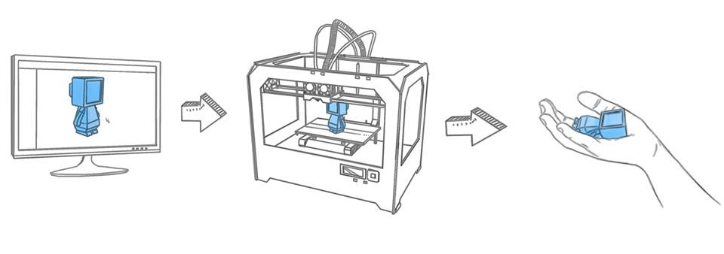
原型 成品
打印
设计

Slide 3
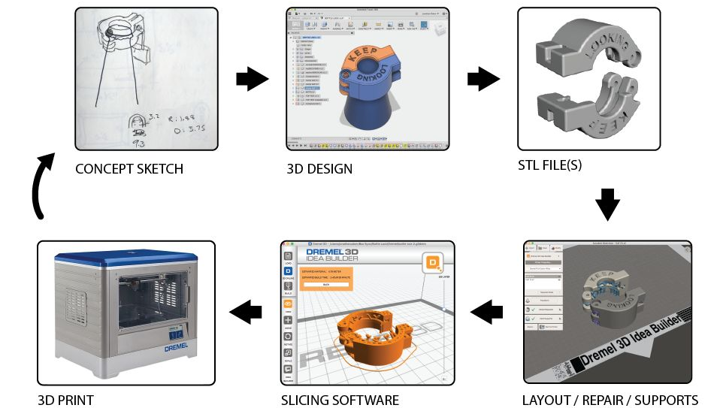
生成
设计
建模
切片
模型结构
打印
Notes:
3D printing allows us to make mistakes faster. The digital design to quick physical product means that we can see quickly what needs to be changed and act accordingly.

Slide 4
A1海报
设计流程图
概念：为什么有这个构思？是为了什么而设计？
技术：3D打印、编程、传感器
草图
小车设计、功能
团队分工
展示
困难？怎样解决？

Slide 5
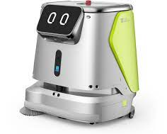
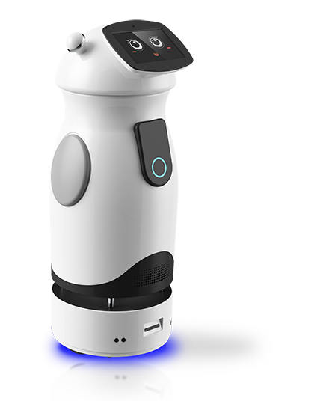
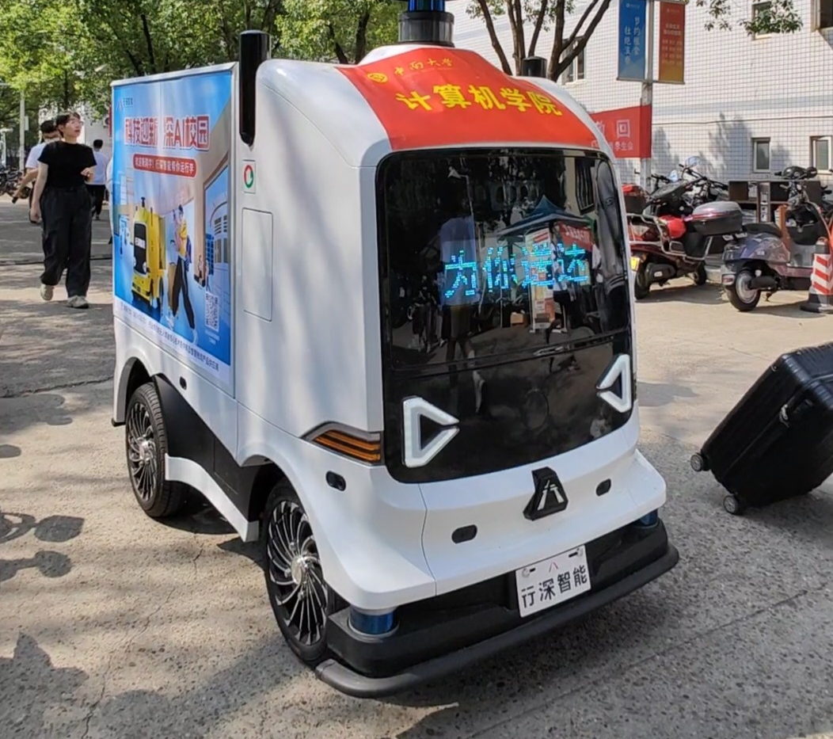
概念主题： 铜仁一中初级中学 服务机器人 解决问题： 清洁洗手间 服务 打扫 要有什么功能？ 传感器达到这些功能？

Slide 6
日期 时间 | 序号 | 7.15 星期一 | 7.16 星期二 | 7.17 星期三 | 7.18 星期四 | 7.19 星期五 | 7.20 星期六 | 7.21 星期日
当日课程目标 |  | 全体同学 了解3D应用 活用学习 | 电子元件结合 图象化编程 制作与实践 | 小车组装 3D设计与打印 | 进阶3D设计与打印 打印机维护 | 3D设计与打印 小车比赛 总结课程 延伸学习
8:30-9:10 | 1 | 项目启动 全体破冰 | 团队合作 规划 | 3D设计 界面与使用 | 完成小车结构 3D设计装饰 | 小车调试 设计优化 | 小组项目准备 | 小组项目展览汇报
9:10-9:20 | 课间休息
9:20-10:00 | 2 | 班内破冰 | 电子元件入门 | 3D设计 | 3D设计装饰 3D打印 | 设计 3D打印
10:00-10:10 | 课间休息
10:10-10:50 | 3 | 课程引入 （橡皮泥与制造） | 电子元件入门 | 3D设计进阶 | 3D设计装饰 3D打印 | 设计 3D打印
10:50-14:30 | 午休
14:30-15:10 | 5 | 3D打印讲座 | 电子元件进阶 | 小车制作 （组装和基础设计） | 3D设定与参数设置 | 小车调试 设计优化 | 小组项目准备 | 展览-交流大会
15:10-15:20 | 课间休息
15:20-16:00 | 6 | 课程介绍 3D打印机组装 | 电子元件进阶 | 小车制作 （组装和基础设计） | 打印装饰 | 小车比赛
16:00-16:10 | 课间休息
16:10-16:50 | 7 | 3D打印机组装 打印测试 | 电子工程结合 （交通灯) | 3D设计 | 学习维护打印机 | 总结 需求了解
课程成果 |  | 橡皮泥与3D测试 | 智能交通灯 | 3D建模设计与小车拼装 | 3D打印成品 | 小车避障／循迹任务
小车比赛

Slide 7


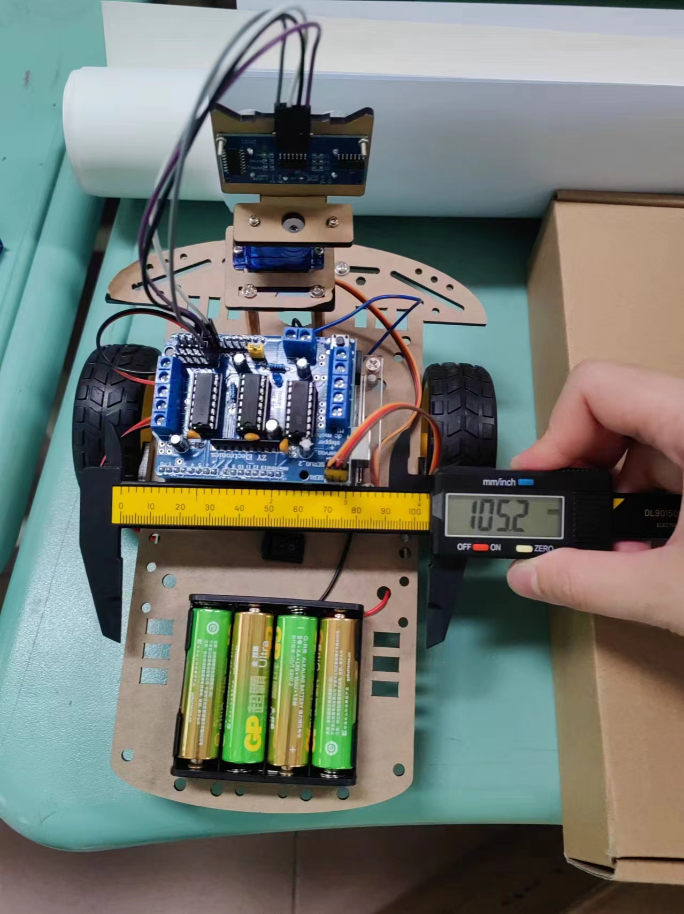
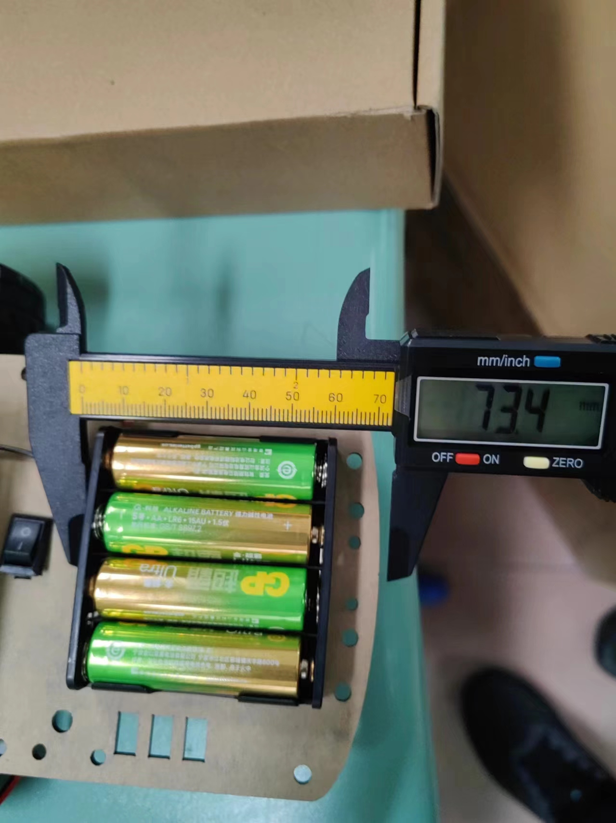
小车设计
小车
外壳
其他装饰
设计创意：小车外观设计和对打印的考量
功能：设计与工程逻辑； 小车红外循迹功能的实践
质量与稳定：编程逻辑讲解稳定性
团队分工：团队合作和海报展示
延伸分数：融合其他模块的创新功能
小车和海报设计

Slide 8
工程与设计比赛
海报内容
海报
小车
交通灯系统
5分钟展示
学习内容
团队介绍 分工
发现问题
方案和设计逻辑
传感器
功能
草图
其他图片辅助
小车名称
例子
铜仁一中初级中学 服务机器人
组名
123组 组长 ： 设计师 ： 工程师 ：
成员
发现问题
方案
问题 洗手间的卫生和气味问题
(怎样结合3D打印和编程嘗試解決問題)
方案
传感器、设计逻辑
设计与工程
草图展示功能
设计工程
传感器、功能
草图
功能2:
香味
功能1: (功能与解释）
功能3:
紫外光清洁灯

Slide 9
汇报
主题表达(40分)
内容逻辑设计(30分)
版面设计(20分)
创新性(10分)

Slide 10
草图 建模 编程
草图
概念
小车设计
尺寸
厚度 1.5mm 注意单位 毫米
建模

Slide 11
草图 建模 编程
草图
概念
小车设计
尺寸
厚度 1.5mm 注意单位 毫米
建模

